Slide 1
আজকের পাঠে সবাইকে
শুভেচ্ছা

Slide 2
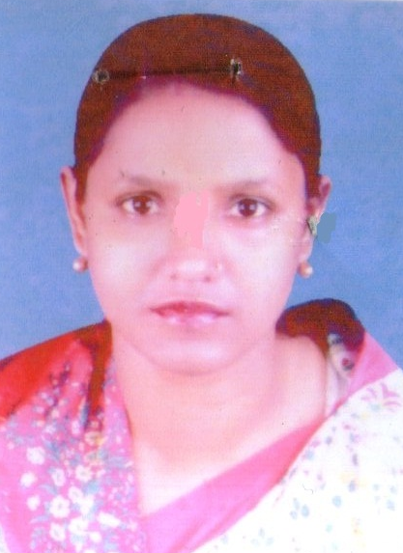
শিক্ষক পরিচিতি
এলিজা বেগম
প্রধান শিক্ষক
পল্লীমঙ্গল সঃ প্রাঃ বিদ্যালয়
দক্ষিণ সুরমা ,সিলেট ।
hmpmgps@gmail.com

Slide 3
পাঠ পরিচিতি
বিষয়ঃপ্রাথমিক বিজ্ঞান
শ্রেণিঃ পঞ্চম
পাঠঃ জীবনের জন্য পানি
পাঠ্যাংশঃ পানি দূষণের কারণ ও ফলাফল
সময়ঃ৪০ মিনিট

Slide 4
শিখনফল
৩. ৩. ১. মানুষের জীবনে পানি দূষণের ফলাফল বা প্রভাব বলতে পারবে । ৩. ৪. ১.পানি দূষণের কারণ বলতে পারবে। ৩.৪.২ পানি দূষণ প্রতিরোধে প্রয়োজনীয় পদক্ষেপ শনাক্ত করতে পারবে ।

Slide 5
বল তো
পুকুরে ময়লা ফেলার ফলে কী হয়?
পানি দূষিত হয়
তাহলে আজকে আমরা কী ধরণের দূষণ সম্পর্কে পড়বো ?
পানি দূষণ

Slide 6
পাঠ শিরোনাম
পানি দূষণের কারণ ও ফলাফল

Slide 7
পানি দূষণের কারণ

Slide 8
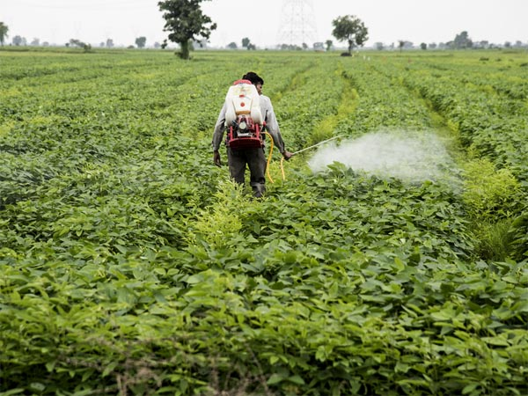
কীটনাশক
কৃষিকাজে কীটনাশক ব্যবহার করলে বৃষ্টির পানির সাথে সেই কীটনাশক জলাশয়ে মিশে পানিকে দূষিত করে ।

Slide 9
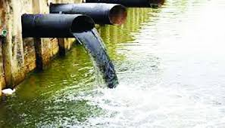
রাসায়নিক দ্রব্য
কলকারখানার বর্জ্য নদী বা জলাশয়ে ফেললে পানি দূষিত হয় ।

Slide 10
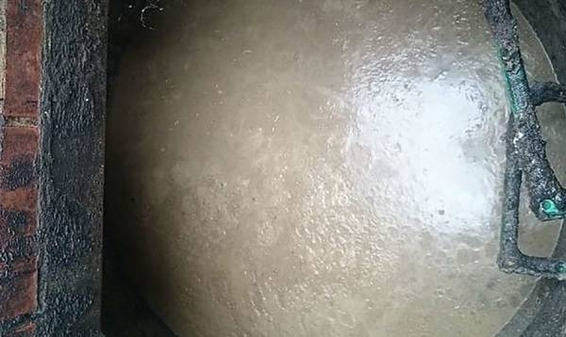
গৃহস্থালীর বর্জ্য
গৃহস্থালীর কাজের বিভিন্ন ময়লা নালায় ফেললে সেই ময়লা নদী বা সাগরে পানি দূষিত করে ।

Slide 11
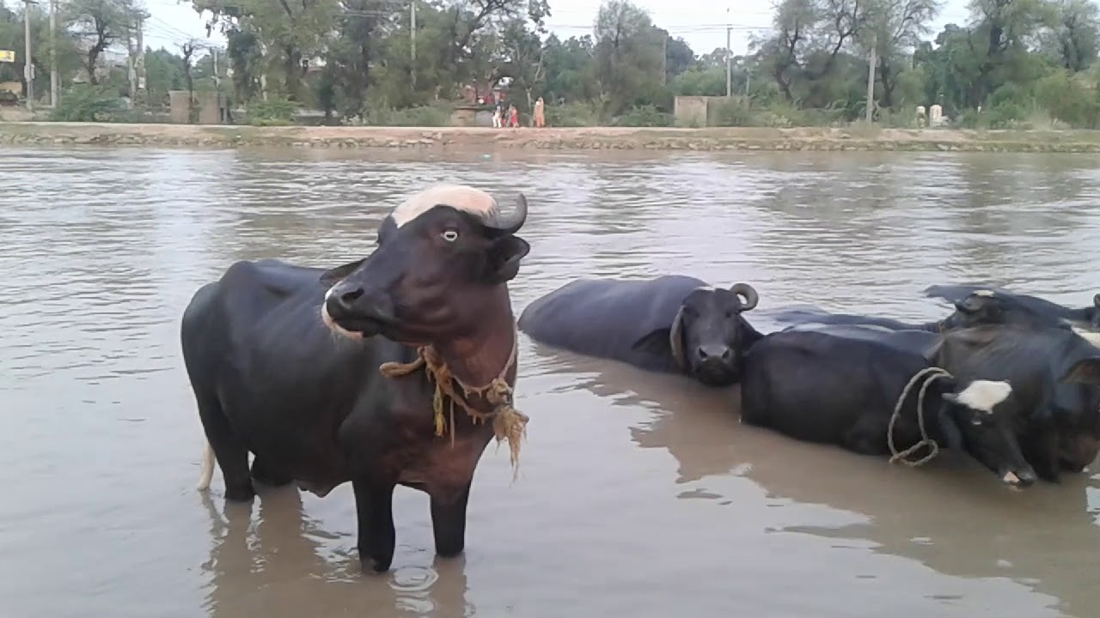
গরু মহিষ
গরু মহিষ পানিতে গোসল করালে পানি দূষিত হয় ।

Slide 12
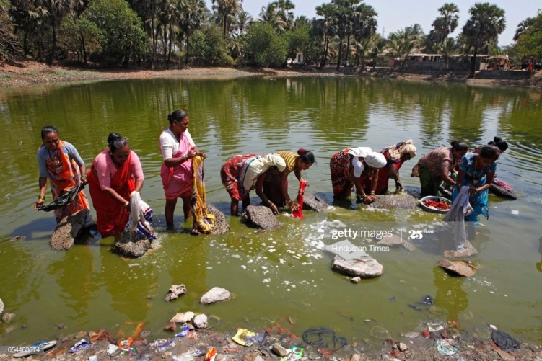
কাপড় চোপড়
পুকুরে বা নদীতে কাপড় ধৌত করলে পানি দূষিত হয় ।

Slide 13
পানি দূষণের প্রভাব

Slide 14
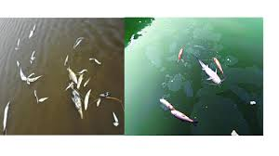
জলজ প্রাণী
পানি দূষিত হওয়ার ফল জলজ প্রাণী মারা যাচ্ছে।

Slide 15
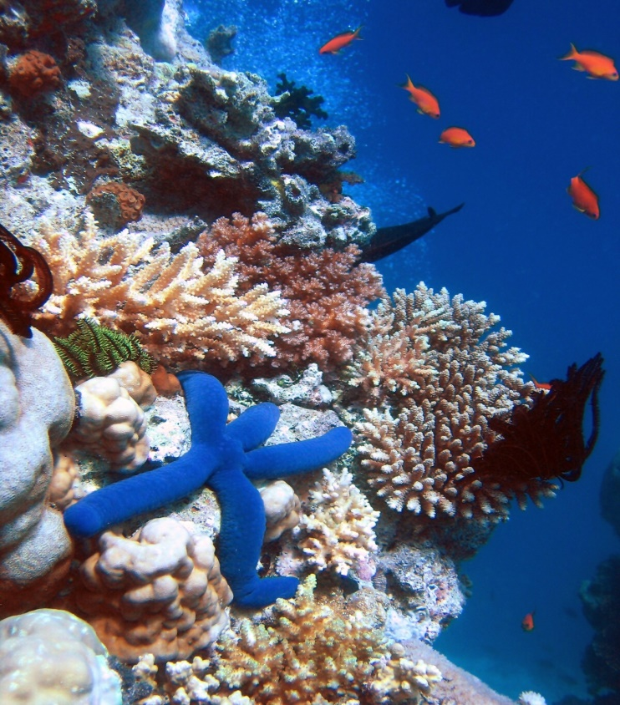
খাদ্য শৃংখল
পানি দূষিত হওয়ার জলজ খাদ্য শৃংখলের ব্যাঘাত ঘটছে ।

Slide 16
ডায়রিয়া
দূষিতপানি পান করার ফলে মানুষ ডায়রিয়া বা কলেরার মতো রোগে আক্রান্ত হচ্ছে

Slide 17
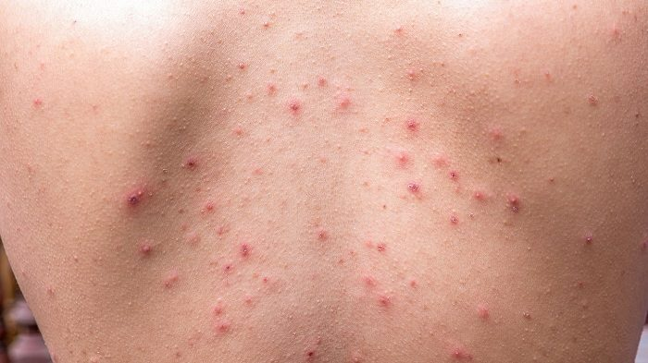
চর্ম রোগ
দূষিত পানিতে গোসল করলে শরীরে চর্মরোগ হয়

Slide 18
পানি দূষণ প্রতিরোধ

Slide 19
কীটনাশকের ব্যবহার কমানো
কৃষি জমিতে কীটনাশকের ব্যবহার কমিয়ে পানি দূষণ রোধ করা যায় ।

Slide 20
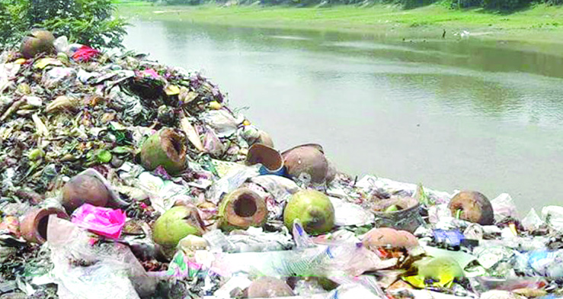
পানিতে ময়লা না ফেলা
ময়লা আবর্জনা পানিতে না ফেলে মাঠিতে গর্ত করে ফেললে পানি দূষণ রোধ করা যাবে।

Slide 21
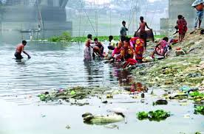
ভাসমান ময়লা কুড়ানো
সমুদ্র সৈকতে পড়ে থাকা ময়লা এবং খাল বিল বা নদীতে ভাসমান ময়লা কুড়িয়ে পানি পরিষ্কার রাখা যায় ।

Slide 22
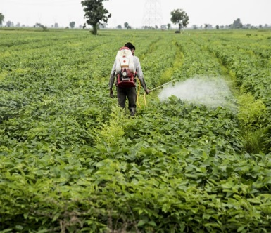
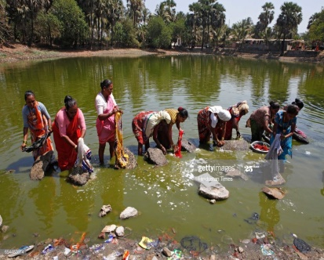
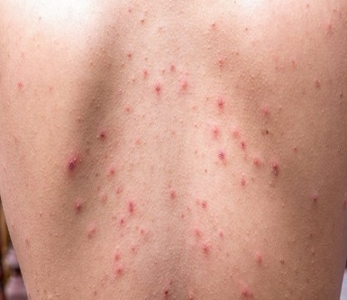
আবার দেখে নেই
কীটনাশকের ব্যবহার
কলকারখানার বর্জ্য
রান্নাঘরের বর্জ্য
পুকুরে গরু গোসল
কাপড় কাচা
জলজ প্রাণী ধ্বংস
জলজ খাদ্য ব্যহত
ডায়রিয়া
চর্মরোগ
ময়লা উত্তোলন
কীটনাশক বর্জন
ময়লা ফেলা বর্জন

Slide 23
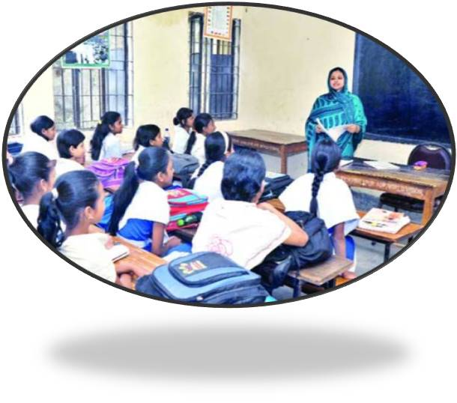
সবাই পাঠ্য বইয়ের ২১পৃষ্ঠা খোল এবং নিরবে পড়-

Slide 24
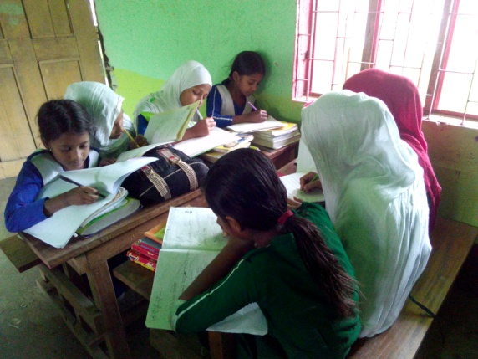
দলগত কাজ
ক দল | খ দল | গ দল
পানি দূষণের ৫টি কারণ লিখ । | পানি দূষণের ৫টি ক্ষতিকর প্রভাব লিখ । | পানি দূষণ প্রতিরোধে তোমাদের ৫টি ভূমিকা লিখ ।

Slide 25
দলগত কাজের সম্ভাব্য উত্তর

Slide 26
মূল্যায়ন

Slide 27
ডানপাশের শব্দের সাথে বাম পাশের শব্দের মিল কর
ক)পানি দূষণ
পানিতে ময়লা না ফেলা
খ)চর্মরোগ
গর্তে ফেলা উচিত
গ)পানি দূষণ প্রতিরোধ
কলকারখানার বর্জ্য
ঘ)গৃহস্থালীর ময়লা
তুলে ফেলতে হবে
ঙ)ভাসমান ময়লা
পানি দূষণের জন্য

Slide 28
শূন্যস্থান পূরন কর
বর্জ্য
১।কলকারখানার-----------পানিকে দূষিত করে।
২।পানি দূষণের ফলে ---------------- হয়।
৩।আমরা -----------হলে পানি দূষণ রোধ করা যাবে।
ডায়রিয়া
সচেতন

Slide 29
সংক্ষেপে উত্তর দাও
১।পানি দূষণের ১টি কারণ লিখ । ২।জলজ খাদ্য শৃংখল ব্যহত হওয়ার প্রধান কারণ কী? ৩।পানি দূষণ প্রতিরোধের ১টি উপায় লিখ ।

Slide 30
বাড়ির কাজ
“পানি দূষণ প্রতিরোধে আমাদের সচেতনতাই যথেষ্ট”----৫টি বাক্যে ব্যাখ্যা করো।

Slide 31
ধন্যবাদ

